Slide 1
处理字符

Slide 2
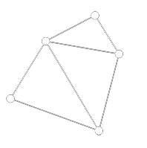
字符的输入与输出
问题1：要使下面程序的输出语句在屏幕上显示1,2,34，则从键盘输入的数据格式应为以下备选答案中的哪一个？
连续输入多个字符，不能用默认的空格或回车做分隔符
#include <stdio.h>
main()
{
char a,b;
int c;
scanf("%c%c%d",&a,&b,&c);
printf("%c,%c,%d\n",a,b,c);
}
A) 1 2 34 B) 1, 2, 34
C) ’1’,’2’,34 D) 12 34

Slide 3
字符的输入与输出
问题2：与上面程序的键盘输入相同的情况下，要使上面程序的输出语句在屏幕上显示1 2 34，则应修改程序中的哪条语句？怎样修改？
#include <stdio.h>
main()
{
char a,b;
int c;
scanf("%c%c%d",&a,&b,&c);
printf("%c,%c,%d\n",a,b,c);
}
printf("%c %c %d\n",a,b,c);

Slide 4
字符的输入与输出
问题3：要使上面程序的键盘输入数据格式为1,2,34，输出语句在屏幕上显示的结果也为1,2,34，则应修改程序中的哪条语句？怎样修改？
#include <stdio.h>
main()
{
char a,b;
int c;
scanf("%c%c%d",&a,&b,&c);
printf("%c,%c,%d\n",a,b,c);
}
scanf("%c,%c,%d",&a,&b,&c);

Slide 5

字符的存储
ASCII码
ASCII是美国标准信息交换代码（ American Standard Code for Information Interchange）的英文缩写。
ASCII使用7 位二进制数来表示所有的大写和小写字母，数字0 到9、标点符号， 以及在美式英语中使用的特殊控制字符。其中，
ASCII值（十进制表示） 对应字符
65 A
97 a

Slide 6

字符的存储
ASCII码
字符型变量在内存中占一个字节的空间，实际存放的就是字符的相应ASCII值。例如：
char c='a';
字符型数据本质就是整型数据，可以进行整型数据允许的一切运算。
'a'的ASCII码
97
char c

Slide 7
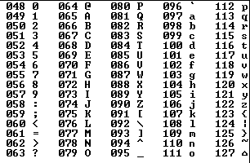
字符的存储
数字的编码是连续的；
大写字母的编码是连续的；
小写字母的编码是连续的；
大写字母和对应的小写字母的编码相差32
注意字母、数字的编码规律

Slide 8
请描述以下表达式的含义。其中，c为字符型变量
（1）c>=’a’ && c<=’z’
（2）c>=‘0’ && c<=‘9’
（3） c == ‘Y’ || c==‘y’
如何表示：
（1）c是大写字母
（2） c不是英文字母
c是小写字母
c是数字
c是Y或y
c>=’A’ && c<=’Z’
!(c>=’A’ && c<=’Z’ || c>=’a’ && c<=’z’)

Slide 9
练习
输入一个字符，对字符进行如下处理：
（1）如果是小写字母，则转换为大写字母并输出；
（2）如果是大写字母，则转换为小写字母并输出；
（3）如果是数字，则转换为对应的整数并输出；
（4）如果是其他字符，输出原字符。

